Slide 1


Étude de la propagation de quench dans un aimant supraconducteur HTS
Présenté par: Mauricio CUEVAS SALVATIERRA (PTF)
Encadré par: Philippe FAZILLEAU (Ingénieur CEA-Saclay)
CEA/IRFU/SACM/LEAS
Mardi 16 Septembre 2014 à 14h00
Salle B3, INSTN, Cadarache

Slide 2
Plan
1.- Objectifs
2.- Mise en œuvre du bobinage
3.- Tests au LNCMI Grenoble
4.- Simulations numériques
5.- Conclusions générales
6.- Perspectives

Slide 3
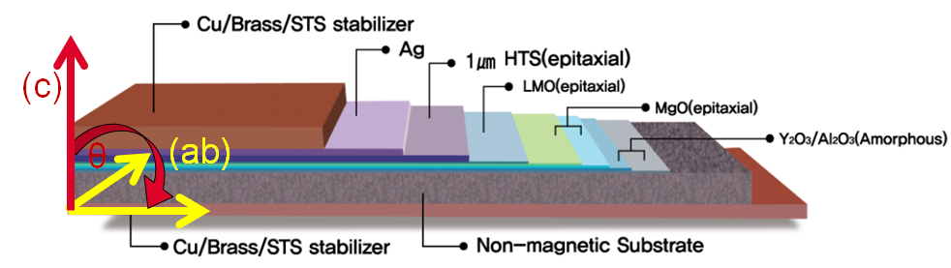
1.- Objectifs
Étude du comportement électrique et thermique d’une bobine supraconductrice haute température (HTS).
Étudier la protection de la bobine sans isolation électrique.
Contribuer à l’étude de l’anisotropie du ruban YBaCuO du coréen SuNAM inc.
200µm
12mm
Réf. www.sunam.com
Notes:
Figure: où il y a principalement les couches de stabilisation (en sous et en bas), la couche supraconductrice, les couches intermédiaire qui servent à déposer le HTS et finalement un sustrate non-magnétique pour tenir mécaniquement le ruban.

Slide 4
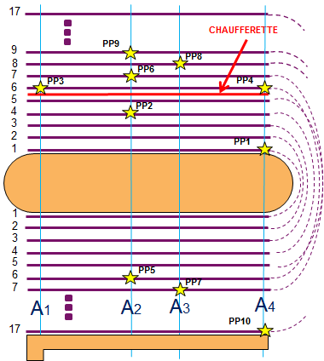
2.- Mise en œuvre du bobinage (1)
Description de la bobine:
  Matériel: YBa2Cu3O7-δ + racetrack et mandrin en cuivre.
  Tours: 17 à une seule couche (9m x 12mm), sans kapton entre couche ni stabilisateur supplémentaire.
  10 prises de potentiel ( ).
  Chaufferette réalisée à partir d’une feuille de Hastelloy avec 4 prises de potentiel: A1, A2, A3 et A4).

Slide 5
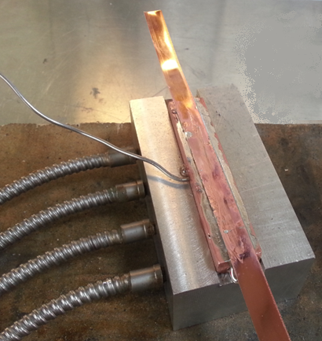
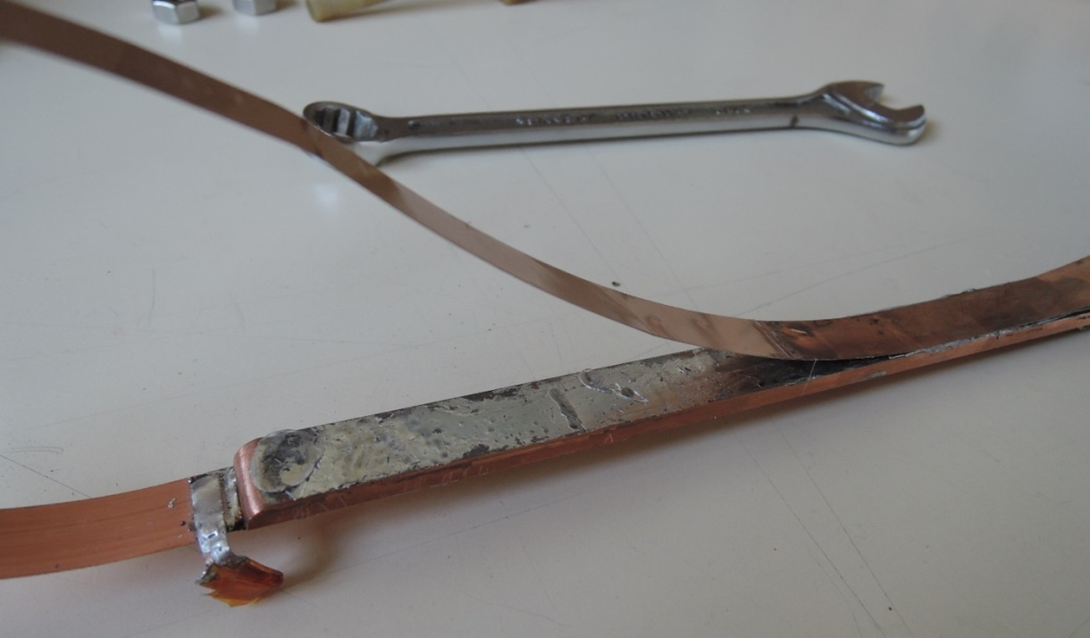
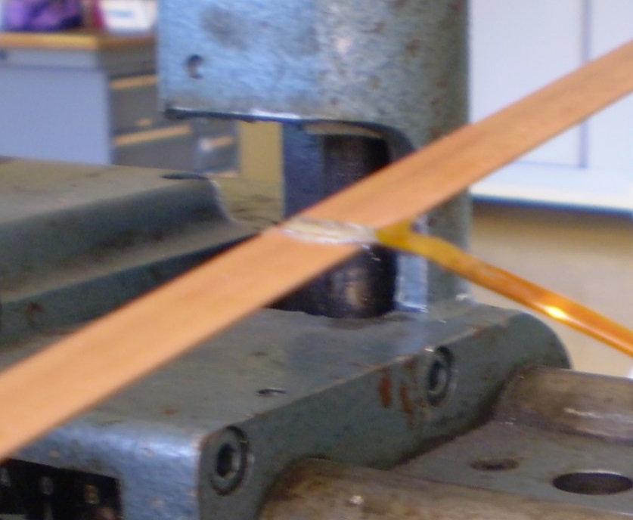
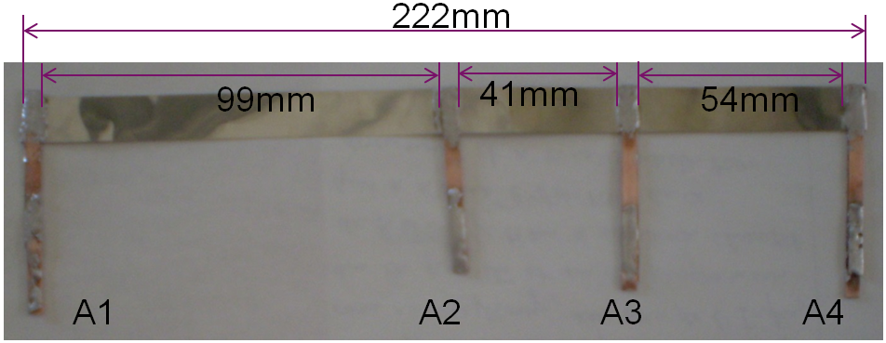
2.- Mise en œuvre du bobinage (2)
Essai de soudure contrôlé par la température au travers d’un block d’aluminium pour éviter que se décolle le ruban avec le racetrack.
Contrôle de Température
Soudure utilisée: Indium
Prises de potentiels faites avec le fer à souder.
Chaufferette de la bobine.
Doigts de chauffage pour la soudure
Notes:
À travers de un morceau d’aluminium on chauffe un échantillon de cuivre pure solide (de la même structure de que le mandrin) avec le ruban HTS.
Avec ce procédure on n’as pas eu des dessoudures du ruban avec le racetrack!!!!

Slide 6
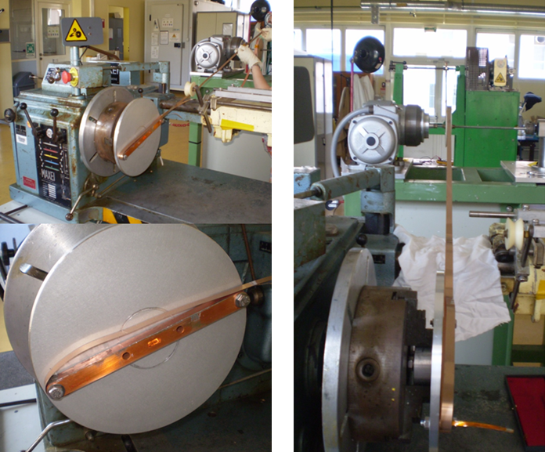
2.- Mise en œuvre du bobinage (3)
Système de Bobinage:
Extrémité qui applique la tension mécanique
Bobineuse

Slide 7
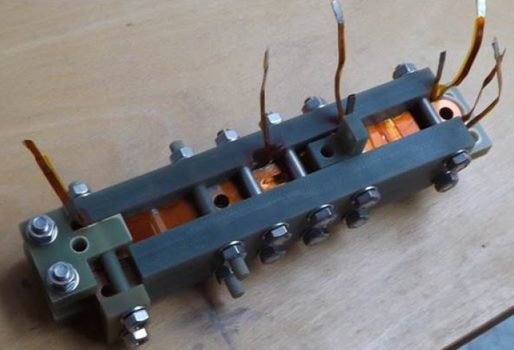
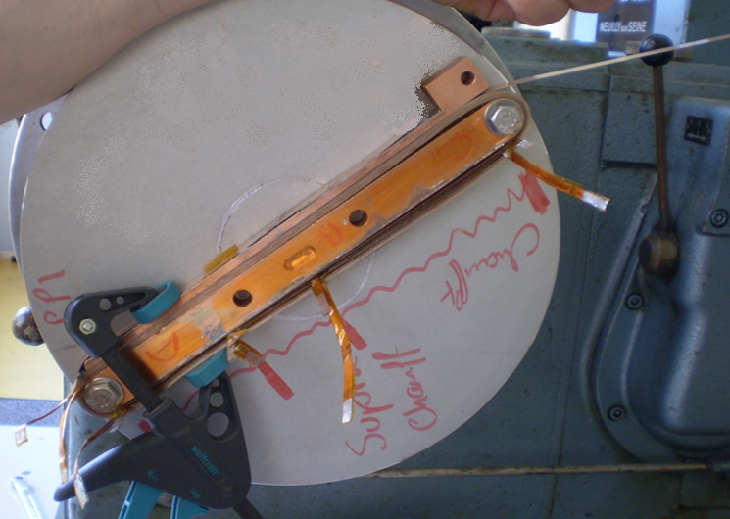
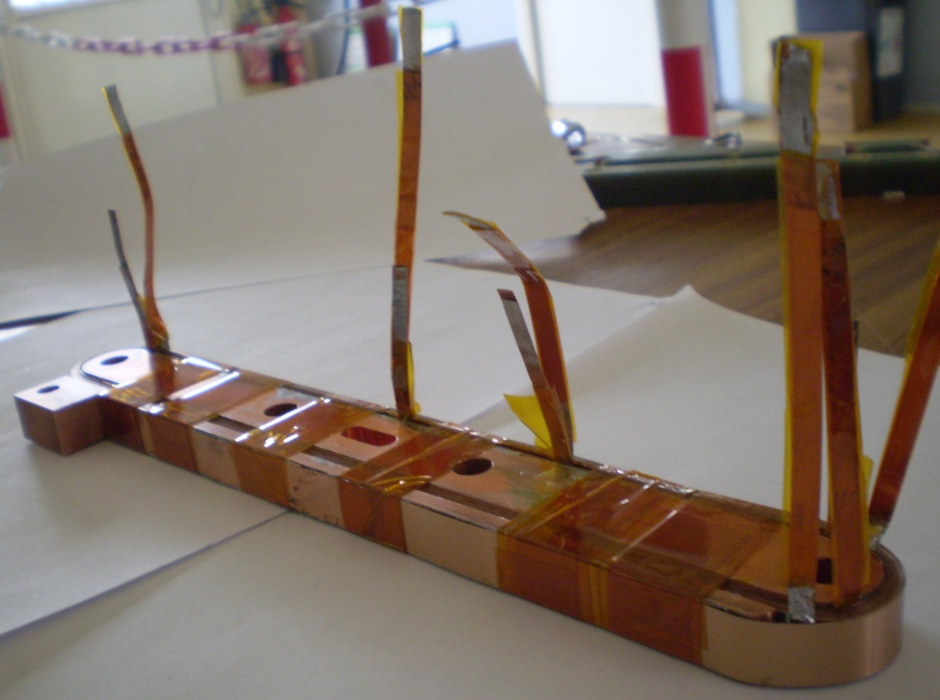
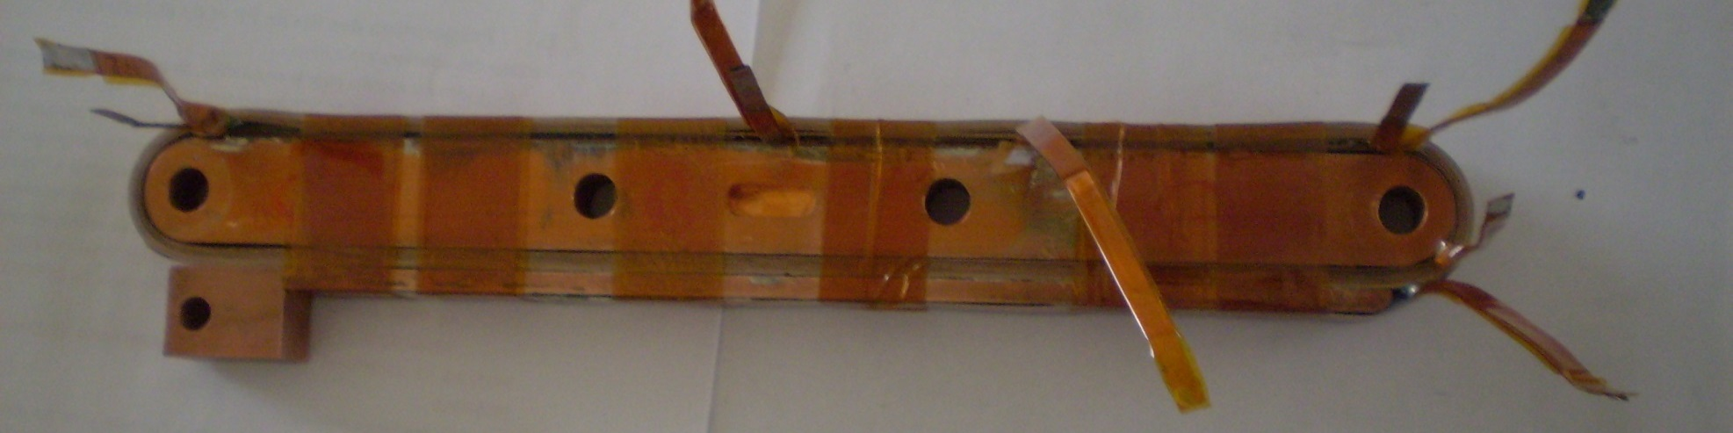
2.- Mise en œuvre du bobinage (4)
On a refait quelques pièces du maintien mécanique en G10
Tient mécaniquement
Notes:
Des images de la fin du procédure de bobinage…

Slide 8
3.- Tests au LNCMI Grenoble (1)
Schéma de l’expérience
θ
B externe constant
Courant continue
Milieu cryogénique: 4,2K
θ: l’angle de la bobine par rapport au champ
Notes:
Nous mettons notre bobine à l’intérieur de un milieu cryogénique (entre 4,2K et 10K??). Cette bobi
La bobine a une certaine inclination par rapport au champ magnétique

Slide 9
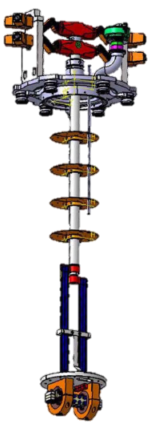
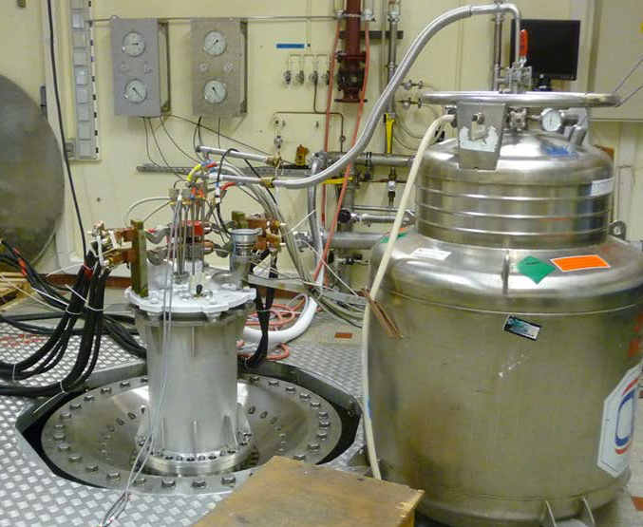
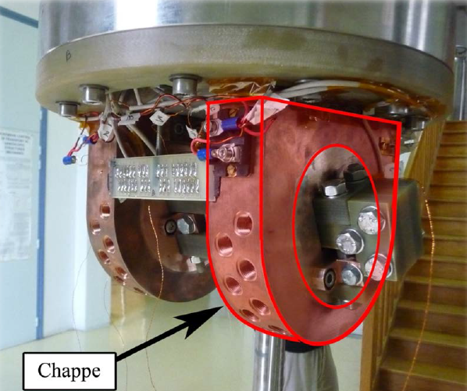
3.- Tests au LNCMI Grenoble (2)
Canne de mesure
Câbles du courant de la bobine
θ
Driver circuit
Isolation thermique
Champ magnétique
Notes:
Avec le système cryogénique on peut travailler à différents température de 4,2K jusqu’à 40K.

Slide 10

3.- Tests au LNCMI Grenoble (3)
Points de tension
Circuit électrique: Canne + Bobine + Chaufferette.
A
Rdrive
Bobine HTS
PP1
PP2
V1
Chaufferette
V2
A1
PP3
Alimentation du courant DC jusqu'à 3KA
Courant de pulse
V3
PP4
A4
V4
PP5
PP6
V5
Rshunt
Énergie sous la forme de chaleur
PP7
V6
PP8
V7
PP9
V8
PP10
V9
B

Slide 11
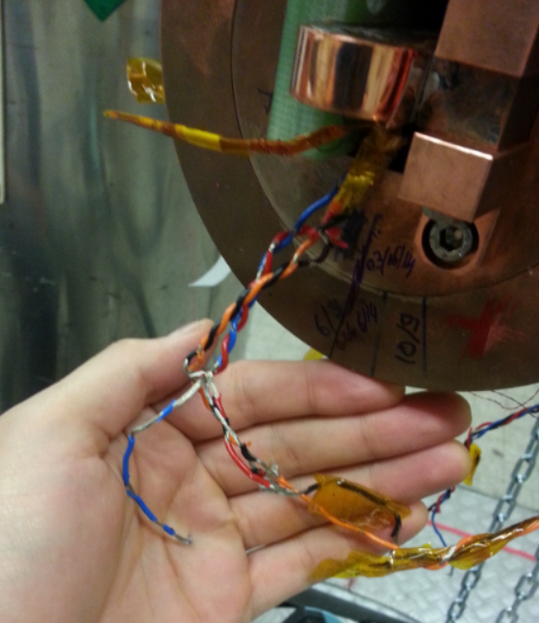
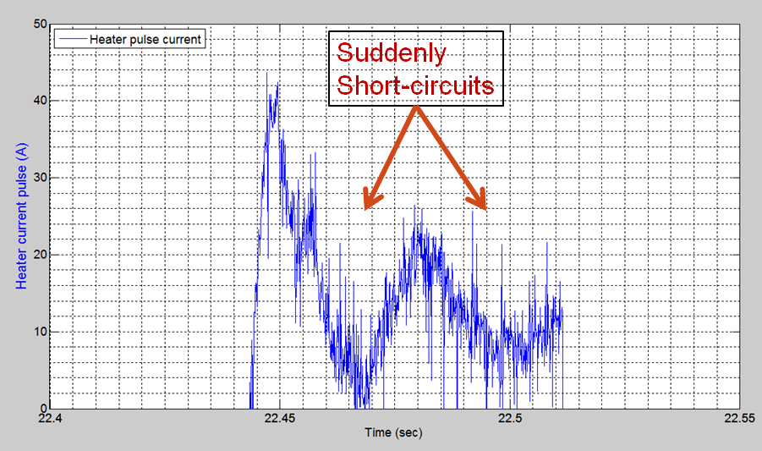
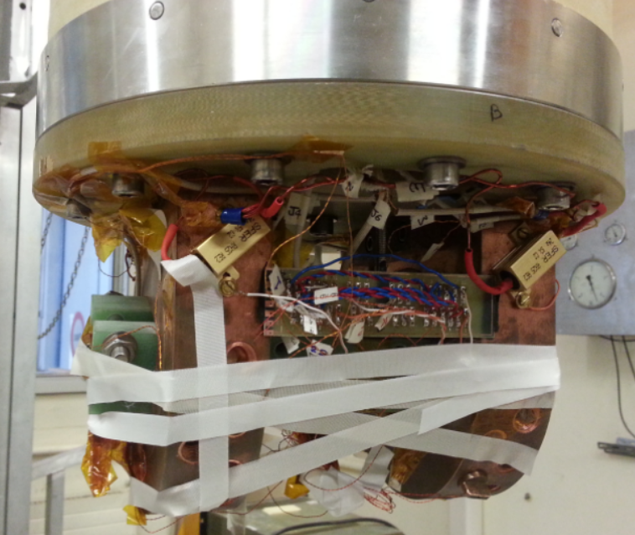
3.- Tests au LNCMI Grenoble (4)
Essais effectués au LNCMI (4 jours)
Etat des Lieux
- Mise en place de la bobine
- Circuits électriques/contrôle
- Cryogénie
- Génération du champ
Expérience 1: angle θ=0
- Température: 4,2K
- Champ: 8T
- Courant: 800A (DC)
Expérience 2: angle θ = 20°
- Température: 4,2K
- Champ: 8T
- Courant: 600A (DC)
Des câbles endommagés et court-circuités
Notes:
1: Montage ou mise en place des circuits électriques et des contrôle
2: Premier expérience → à cause des forts de Laplace (champ + courant) les câbles du courant sont court-circuités
3: Il a était requit de « momifié » l’insert comme se montre dans l’image et bien évidement de renforcer les amène du courant.

Slide 12
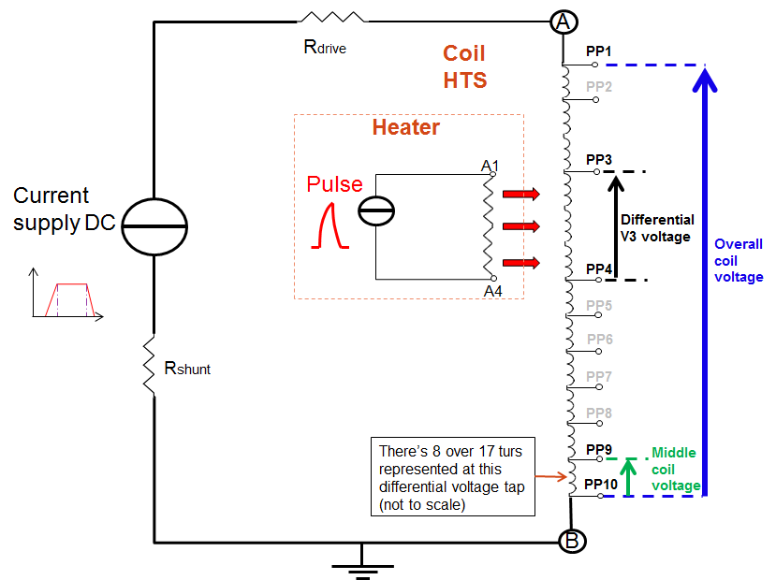
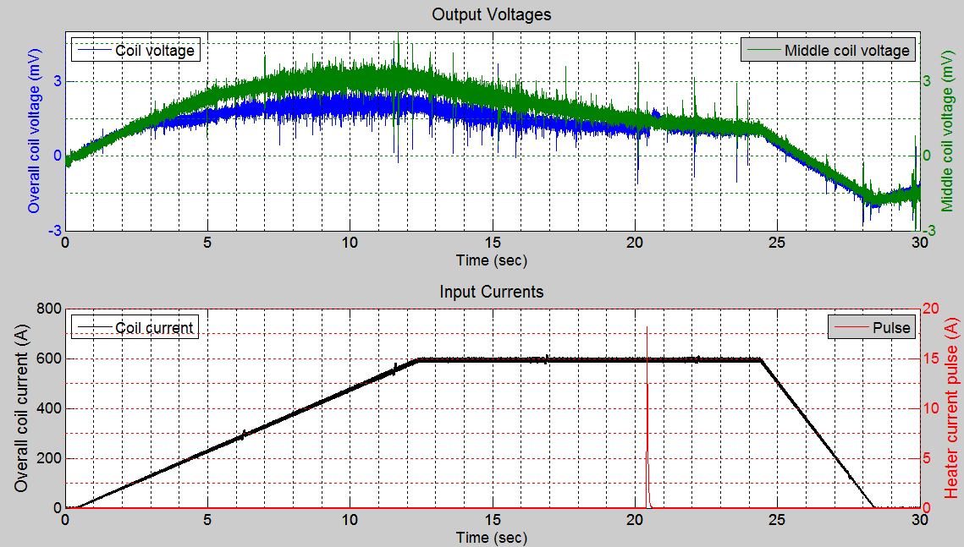
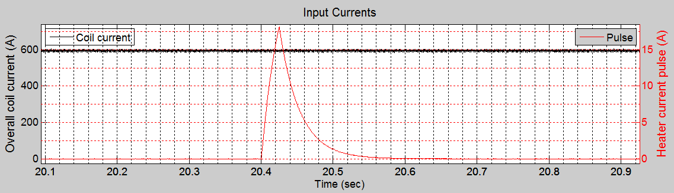
3.- Tests au LNCMI Grenoble (5)
Phénomène de décharge pendant le plateau du courant
Pendant la charge ce l’inductance qui domine
Tension théorique d’un composant inductive pure
Énergie injectée: 2.85J

Slide 13
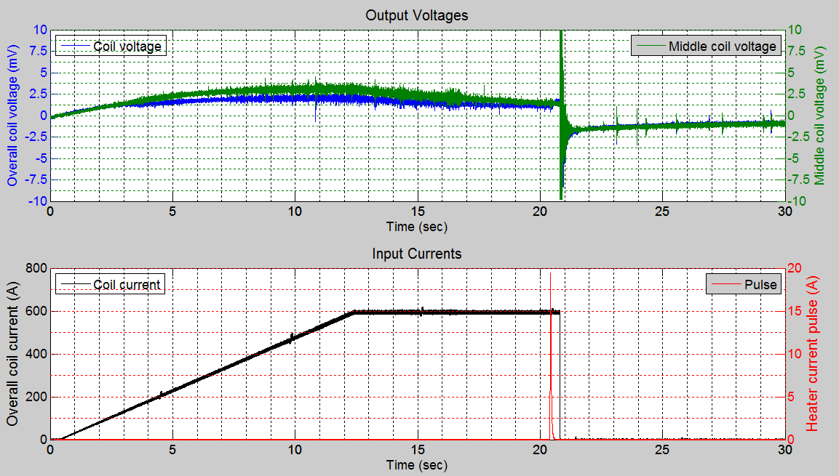
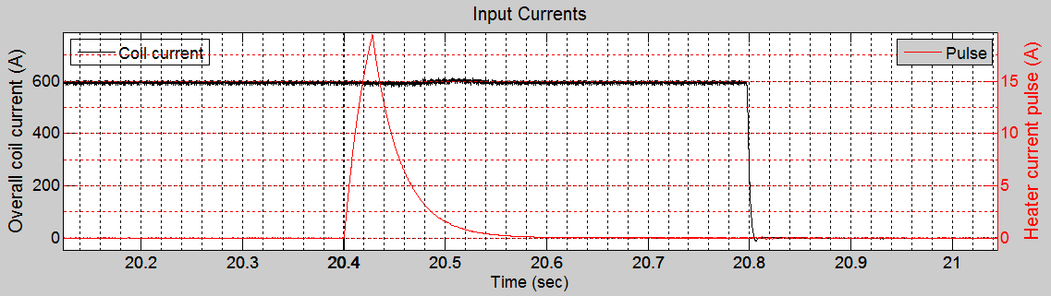
3.- Tests au LNCMI Grenoble (6)
Le quench s’est produit:
Énergie injectée:
3.03J

Slide 14
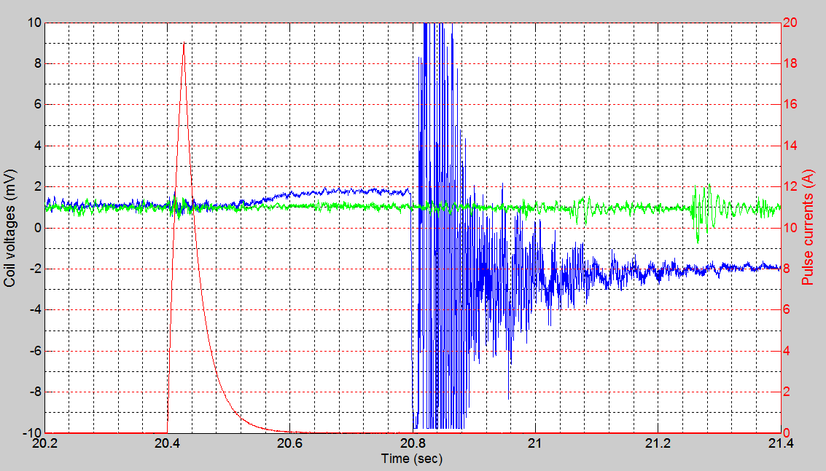
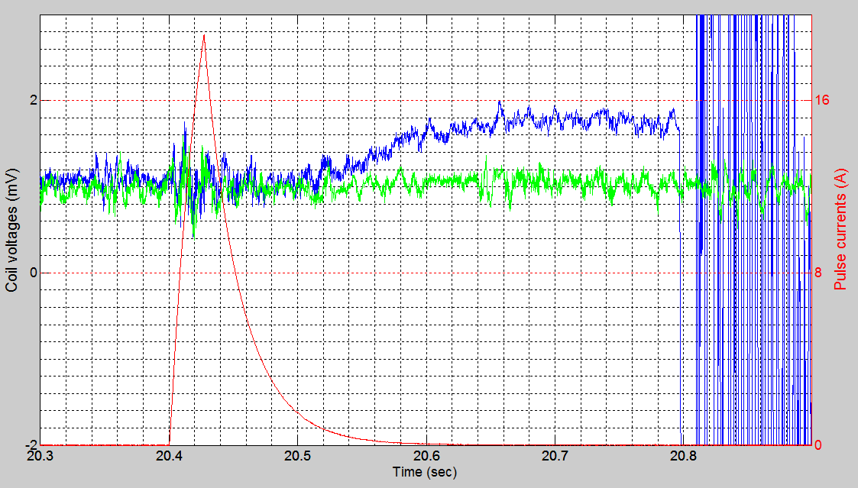
3.- Tests au LNCMI Grenoble (7)
Tensions de la bobine pour deux essais différents(bleu et vert), et courants de pulse (rouge):
Propagation de la zone résistive (↑tension) pour une énergie E + ΔE
Déclenchement de la protection
Diffusion de la chaleur
Récupération de l’état supra (stable) pour une énergie E - ΔE
Énergie injectée en vert: 2.8547J
Énergie injectée en bleu: 3.0367J
La courbe verte arrive à se stabiliser
Notes:
Tensions de la bobine pour deux essais différents: En vert le supraconducteur arrive à se stabiliser. Par contre en rouge la bibine n’a pas arrivé à se stabiliser, cela conduit à l’ignition d’un Quench.
On voit que pendant le pulse de courant les deux courbes réagissent à peu près de la même façon au pulse.
Juste après du coup d’énergie injectée, les deux courbe semblent se stabiliser. Par contre pour la courbe verte la chaleur injectée à la bobine est telle que l'écart de son état d’équilibre.

Slide 15
4.- Simulations numériques (Modèle)
Exemple: Circuit électrique d’une bobine de 3 tours.
A
L1
B
R1
L2
R2
R3
A
L3
C1
C2
C3
B
L: L’inductance propre et mutuelles.
R-C: Des effets capacitifs et résistives pour une isolation nulle entre couches.
( ) Mutuelles entre inductances.
Notes:
Les résistances sont produit du faible isolation (par rapport aux autres expériences) entre couches de la bobine.

Slide 16
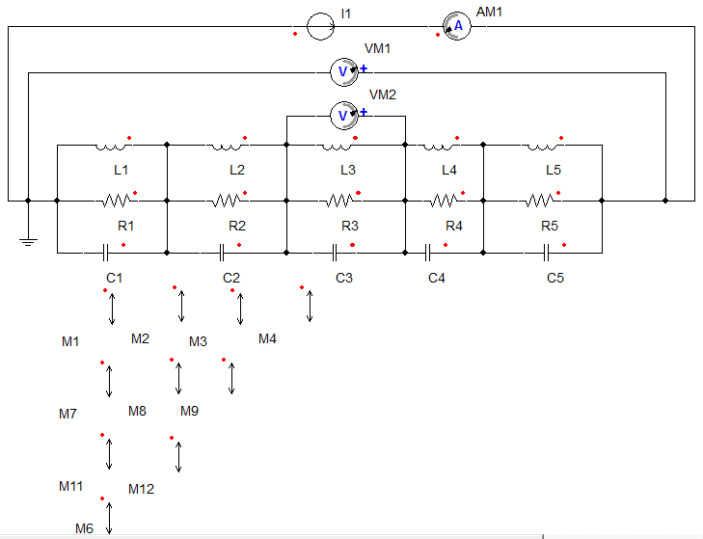
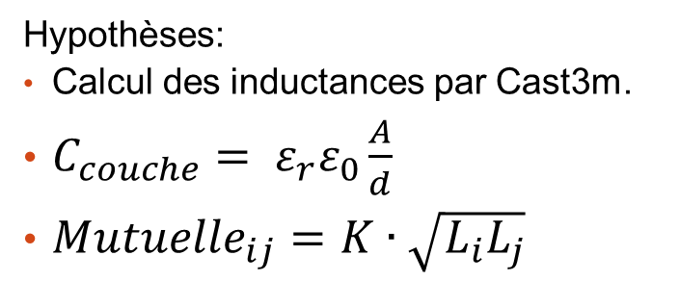
4.- Simulations numériques (2)
Circuit équivalent de la bobine avec 6 inductances:
Des inductances mutuelles
Hypothèses:
Calcul des inductances par Cast3m.
$C_{couche}$ $= ε_{r}ε_{0}\frac{A}{d}$
${Mutuelle}_{ij}$ $=K∙\sqrt{L_{i}L_{j}}$
(*) Circuit sur logiciel Simplorer: Limitation de 30 composants max.

Slide 17
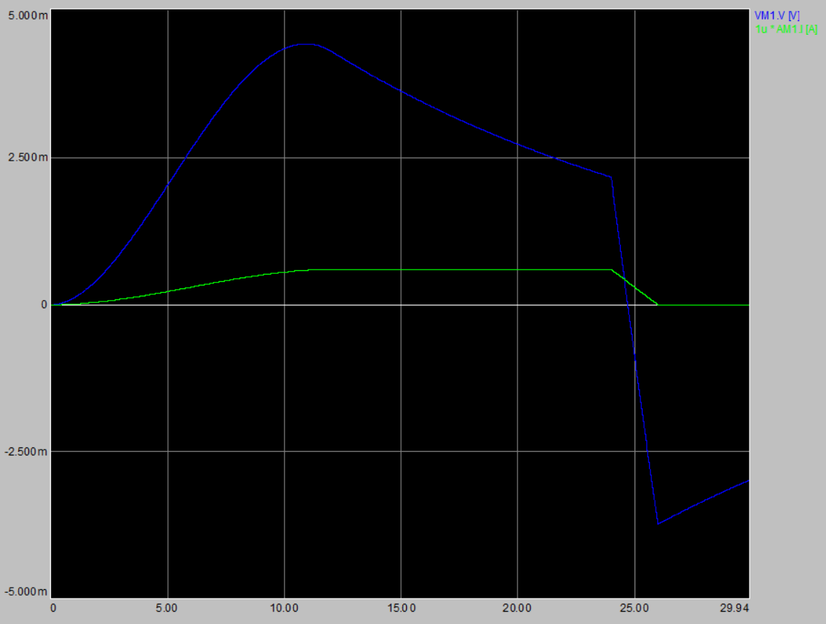
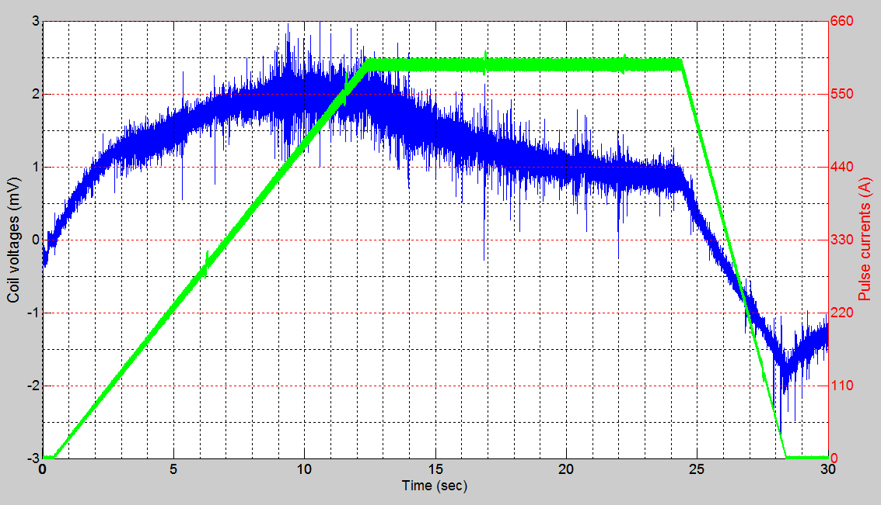
4.- Simulations numériques (3)
L = 8,333μH
R = 2μΩ
C = 0,115nF
30% supérieur aux résultats expérimentaux
Tension de la bobine
Courant de la bobine (divisé par mille)

Slide 18
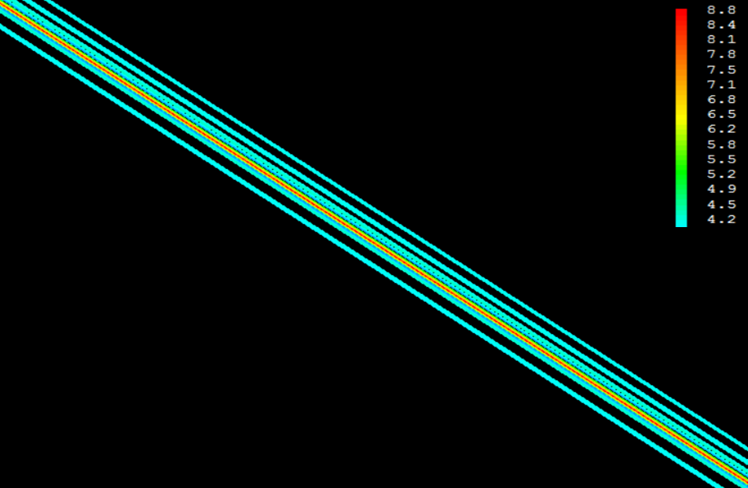
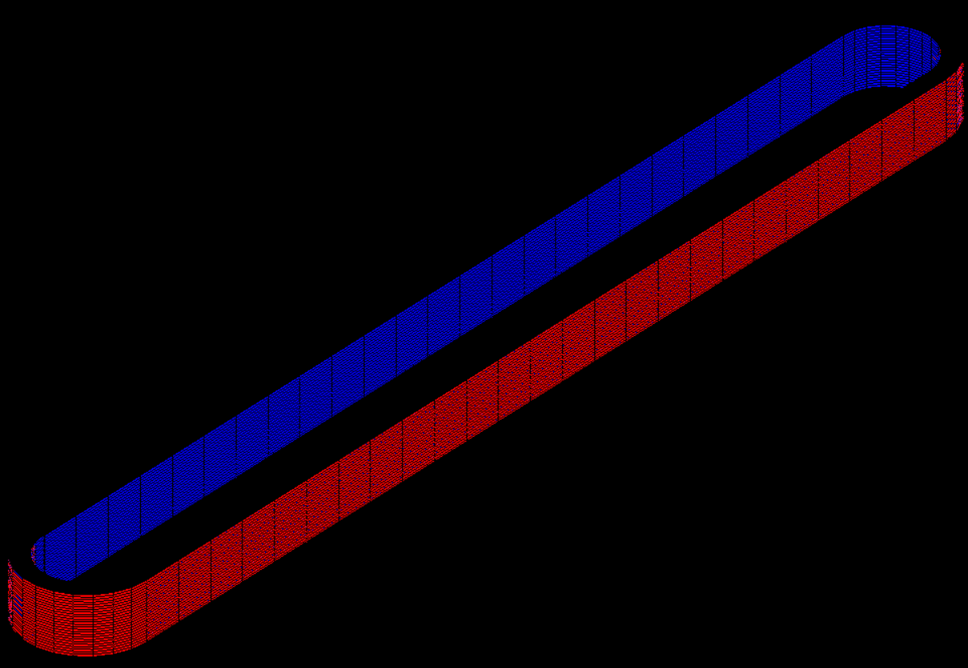
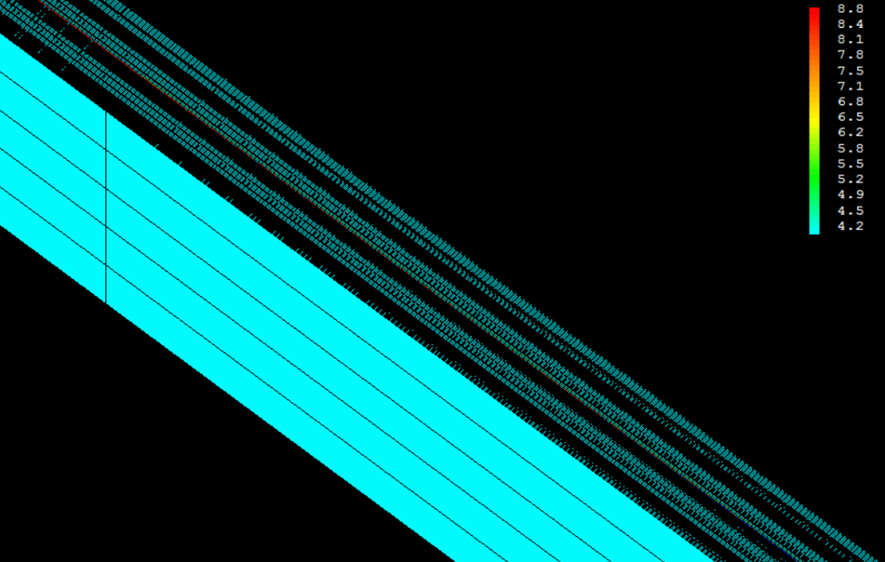
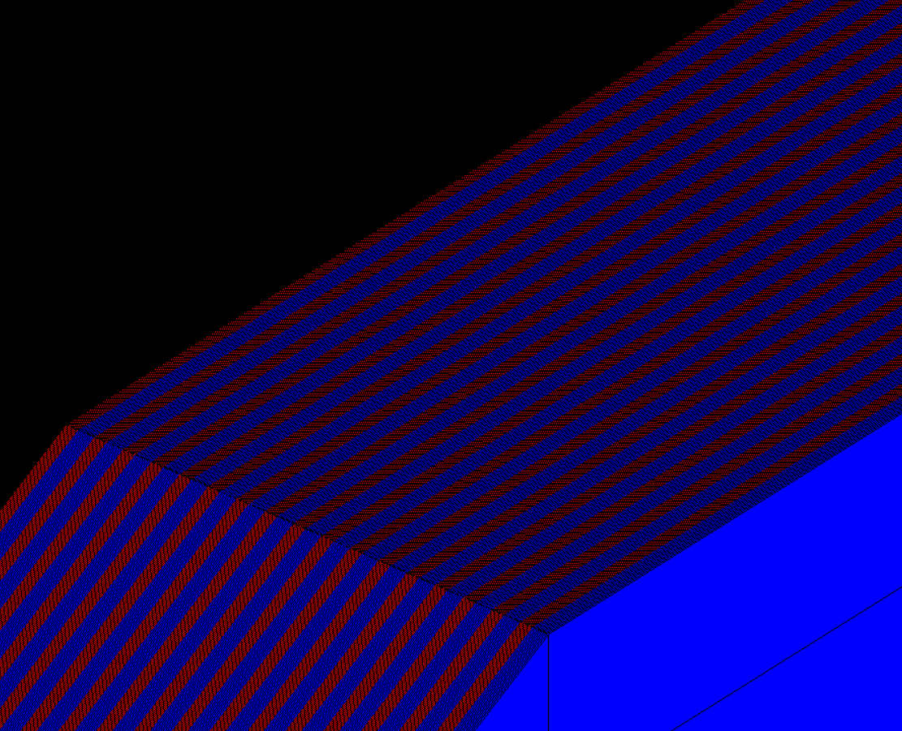
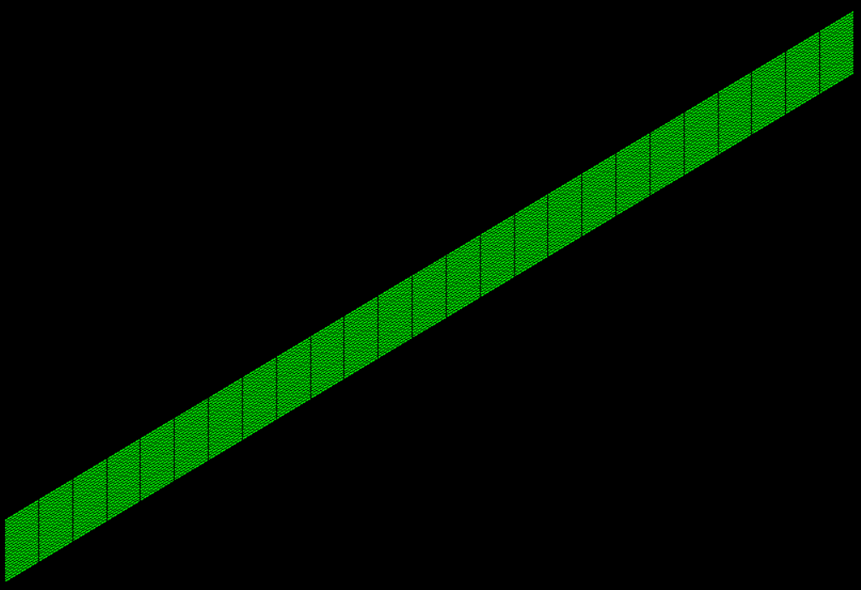
4.- Simulations numériques (4)
Simulation par des éléments finis (Cast3m)
Bleu: Ruban
Rouge: Diélectrique entre couches (Hélium)
Vert: Chaufferette
Notes:
Ce travail n’est pas fini, les calculs sont très lents. Il manque aussi ajouter au modèle la dépendance du bobine vis-à-vis à l’angle d’inclinaison de la bobine. Donc le travail en encore en cours.

Slide 19
5.- Conclusions générales
Adaptation effective de la mise en œuvre du bobinage HTS de 17 tours sans isolation électrique et soudure à basse température (de l’indium).
Encadrement expérimental de la MQE: (2.85J ; 3.03J] pour une inclinaison de 20°.
Validation d’un circuit équivalent de la bobine qui prend en compte les principales caractéristiques électriques de la bobine.
Evidence du phénomène de décharge à courant constant à cause de la faible isolation électrique entre les couches.
Une première base de données a été créée pour étudier la dépendance de l’inclinaison de la bobine par rapport au champ magnétique.

Slide 20
6.- Perspectives
Adaptation du circuit équivalent qui considérerait la totalité des couches et les phénomènes thermiques du HTS (changement de la résistivité), par exemple, avec le logiciel Pspice en tenant 17 inductances.
Conception d’un modèle numérique des éléments finis qui considérerait les caractéristiques réels (thermiques et électriques) du ruban SuNAM pour le calcul de la MQE.
Continuer les essais pour différents angles d’inclinaison (θ) de la bobine, par exemple de 30° jusqu’à 50°, pour représenter sa dépendance par rapport à θ.

Slide 21
Merci de votre attention

Slide 22
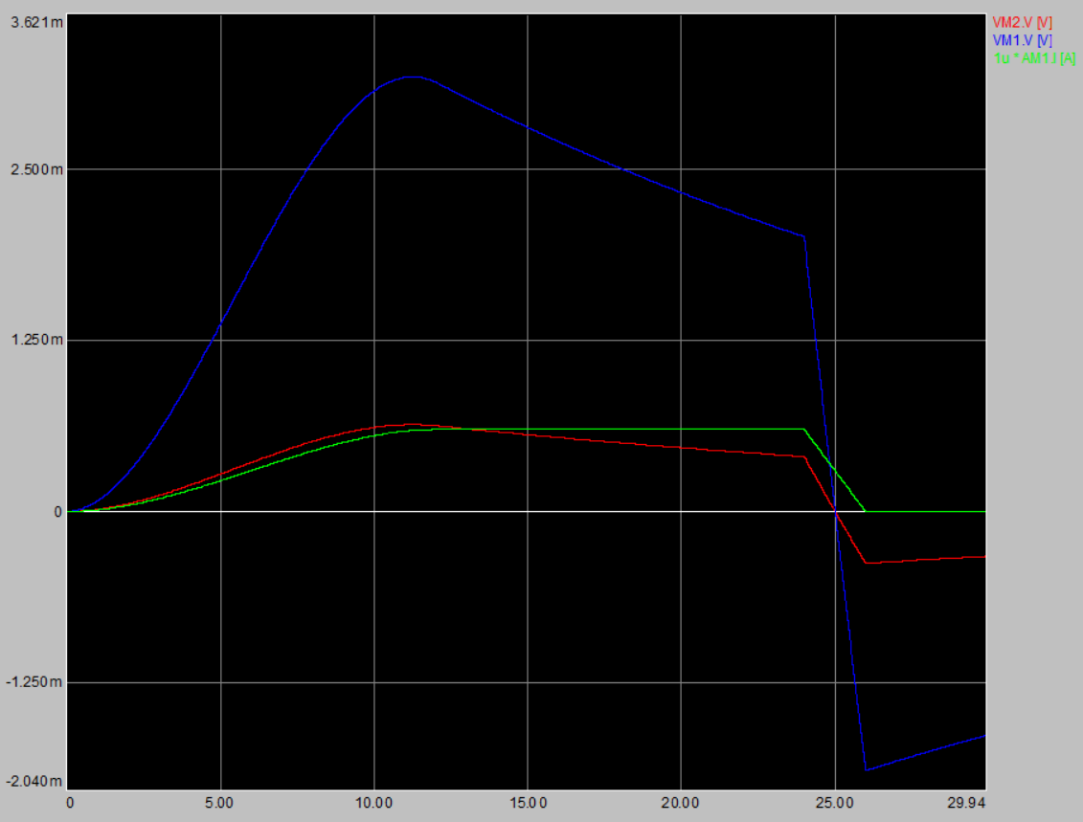
4.- Simulations numériques (4)
5% supérieur aux résultats expérimentaux
L=1.3μH
R= 2μΩ
C=0,23nF

Slide 23
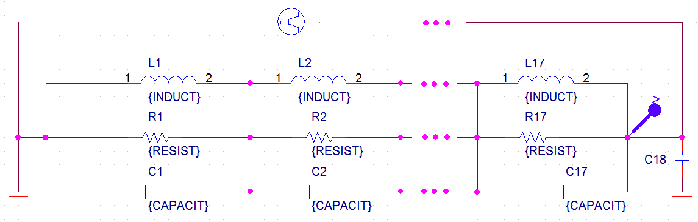
Circuit équivalent avec 17 tours (Pspice)
Modèle avec 17 éléments:

Slide 24
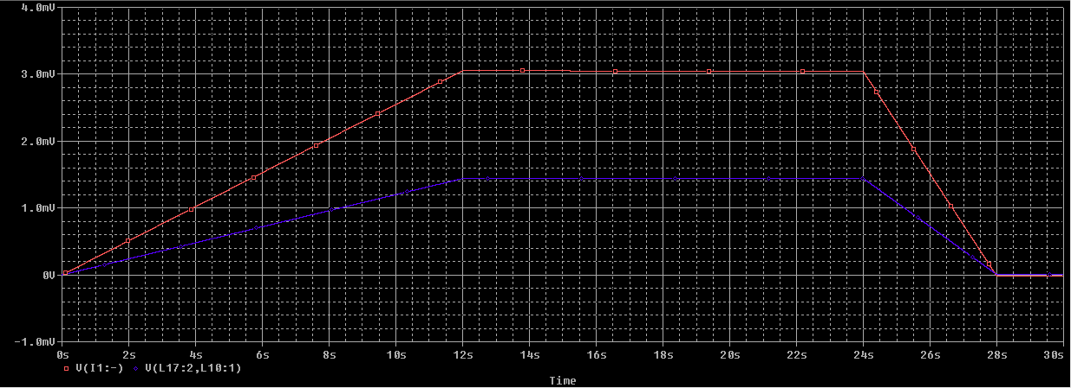
Résultats circuit équivalent de 17 tours
L=1.3μH
R= 2μΩ
C=1μF

Slide 25
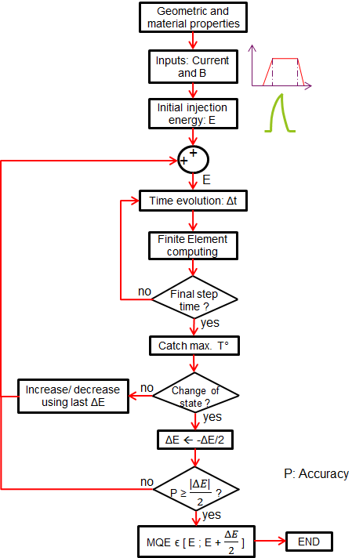
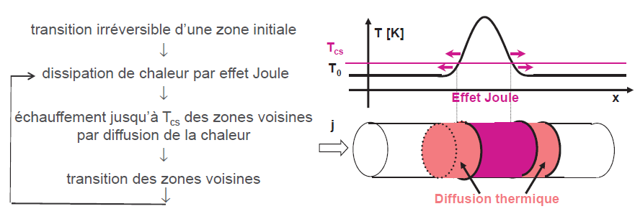
4.- Simulations numériques (5)
Procédure du calcul de la MQE.
Mécanisme de propagation de la zone normale

Slide 26
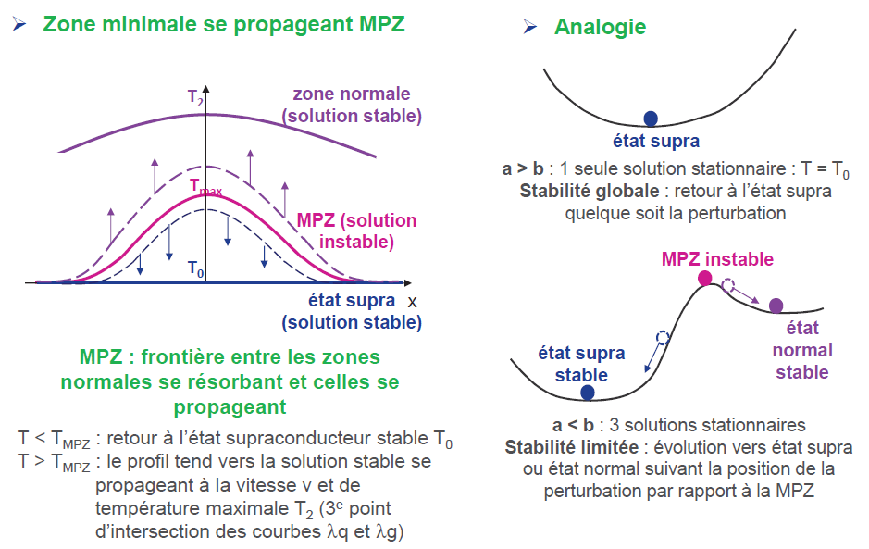
Stabilité de l’état supraconducteur
Réf.: Protection et stabilité du Ph. Fazilleau

Slide 27
A
Coil HTS
PP1
PP3
Current supply DC
Pulse
Differential V3 voltage
Overall coil voltage
PP4
PP5
Heat representation putting between PP3 and PP4
PP6
PP7
PP8
There’s 8 over 17 turs represented at this differential voltage tap
(not to scale)
PP9
Middle coil voltage
PP10
B

Slide 28
Current Ramp (A)
Heater pulse (A)
Short cut because of Laplace forces
Not Quench
Ramp up time (A/s)
Ramp down time (A/s)
Pulse (A)
Time (ms)
t1
t2
t3
t4
t5
t6
t7
t8

Slide 29
θ
B: External magnetic field
Coil current
Cryogenic environment
θ: Coil angle with respect to B.

Slide 30
Discharge phenomena during constant current
Inductance dominate during coil charge

Slide 31
HTS coil
Current terminals of the heater twisted and damaged.

Slide 33
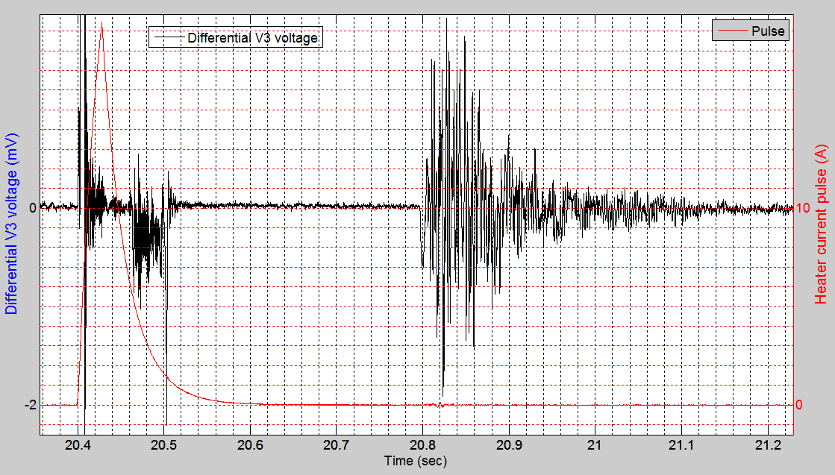
Trigger the power protection

Slide 34
A
Coil HTS
PP1
PP3
Current supply DC
Pulse
Differential V3 voltage
Overall coil voltage
PP4
PP5
PP6
PP7
PP8
There’s 8 over 17 turs represented at this differential voltage tap
(not to scale)
PP9
Middle coil voltage
PP10
B

Slide 35
E: Énergie minimal pour déclencher un quench (MQE)
Tension
Énergie injectée: E + ΔE
Énergie injectée: E - ΔE
Time
ΔE : Pas d’énergie

Slide 36
17
HEATER
9
PP9
8
PP8
7
PP6
6
PP3
PP4
5
PP2
4
3
2
PP1
1
1
2
3
4
5
6
PP5
7
PP7
A1
A2
A3
A4
17
PP10

Slide 37
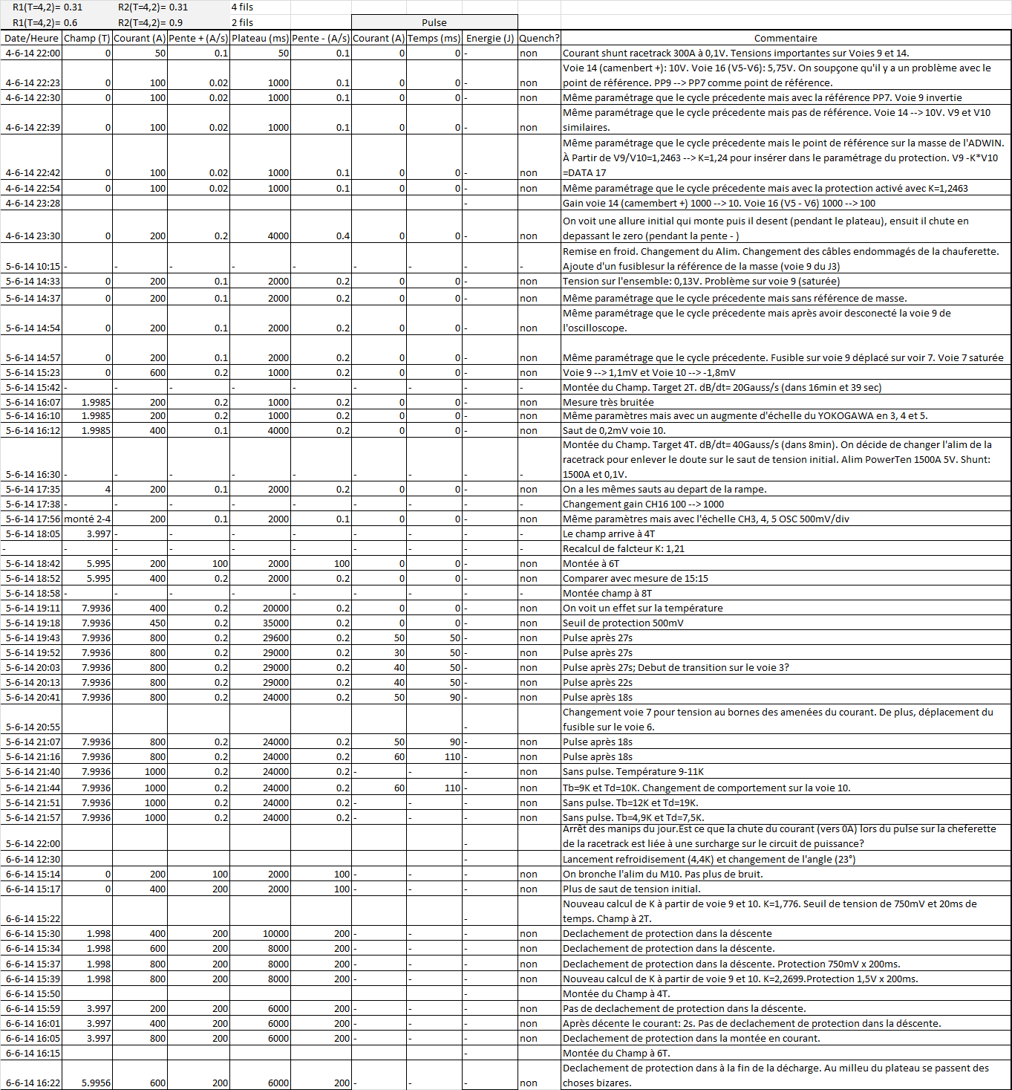
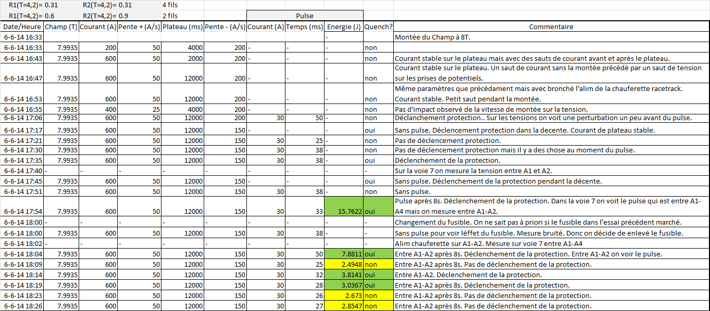
3.- Tests au LNCMI Grenoble (8)
Tableau résumé des essais à Grenoble (base de données)
Le premier indice du quench est le déclenchement de la protection du système cryo-magnétique.
ΔE↓
ΔE↓
ΔE↑
ΔE↓
ΔE↓
→MQE ϵ (2.85J ; 3.03J]
ΔE↑
ΔE↑
Notes:
Encadrement de la MQE!

